Slide 1
报告 0802
已有成果：Kinect三维骨架重建+DGNN+迁移学习的人体姿态识别
目前思路：多目标多视角三维骨架重建
硬件准备

Slide 2
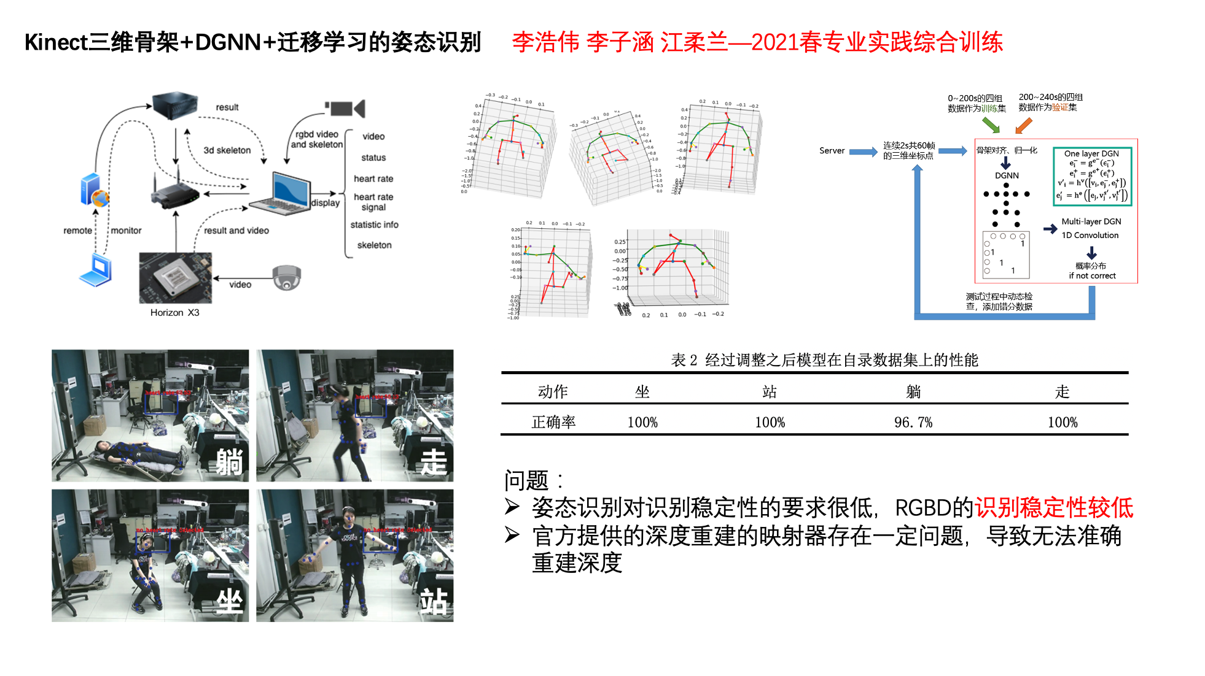
追踪目标数量非常有限，视场小，无法调焦

Slide 3
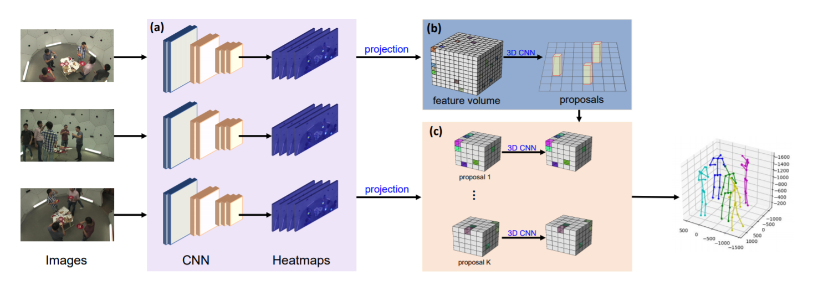
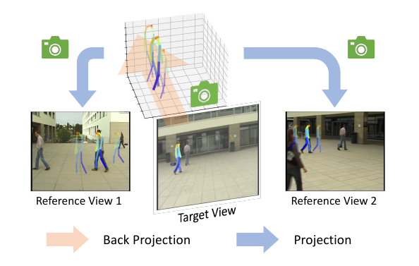
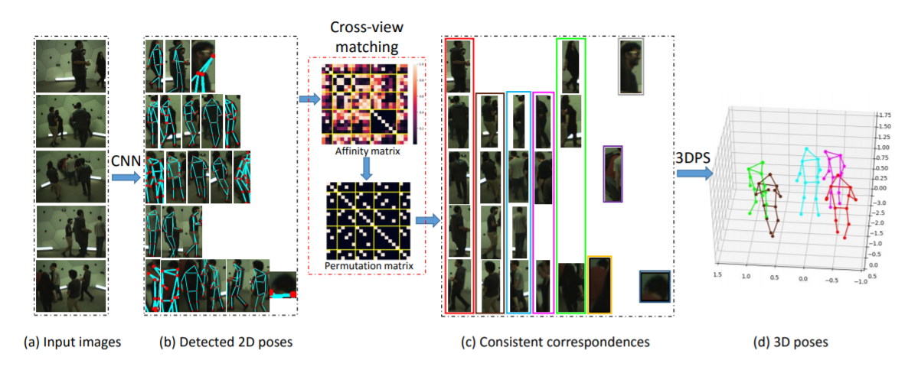
多目标多视角三维骨架重建——文献调研
难点：需解决目标在不同视角中的匹配问题
多阶段方法 – 显式的视角匹配
单阶段方法 – 无显式的视角匹配
不同视角分别进行2D骨架估计
确定单个目标在不同视角中的2D骨架 （视角匹配）
对每个单目标，由多视角的2D骨架估计3D骨架
多目标 → 单目标
视角匹配方法
ReID Feature^{[1]}
Based on the epipolar constraints^{[2]}
Back-project the heatmaps of all views to a common 3D space^{[4]}
Greedy clustering^{[3]}
[1] Junting Dong, et al. Proceedings of the IEEE Conference on Computer Vision and Pattern Recognition, 2019.
[2] Abdolrahim Kadkhodamohammadi et al. Machine Vision and Applications, 2020.
[3] Congzhentao et al. Proceedings of the European Conference on Computer Vision, 2020.
[4] Tu H, et al. Computer Vision–ECCV 2020: 16th European Conference, 2020.
[5] Lin J, et al. Proceedings of the IEEE/CVF Conference on Computer Vision and Pattern Recognition. 2021.
Back-projecte 2D poses to successive virtual depth planes^{[5]}

Slide 4
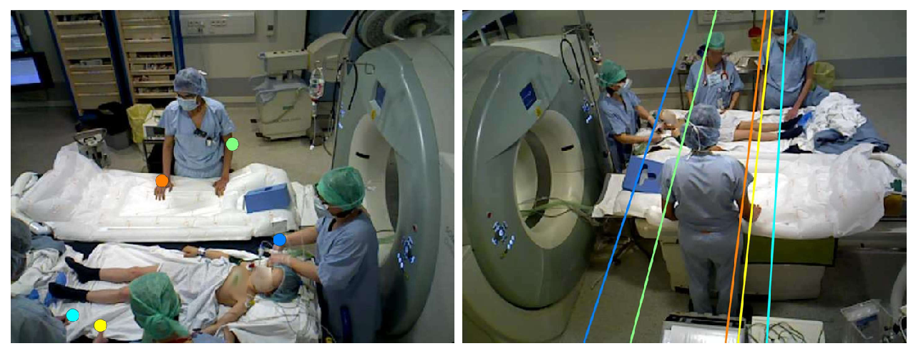
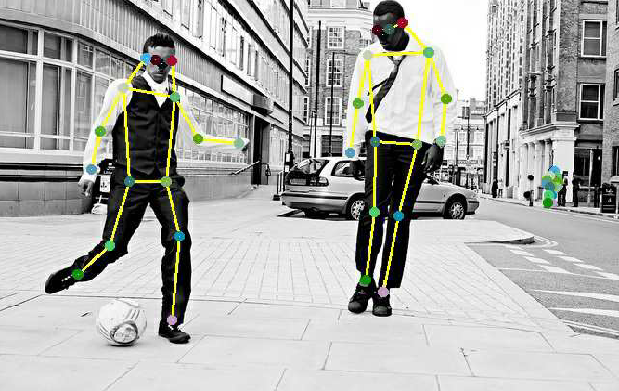
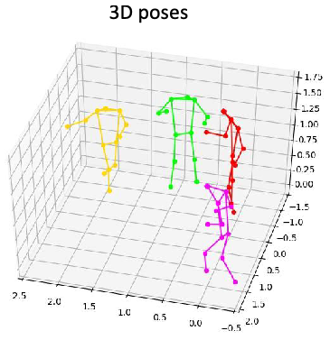
多目标多视角三维骨架重建——技术思路
Epipolar geometry
获得高精度的双目图片（涉及相机同步）
ReID Feature
2D pose estimation and detection
Optimization algorithm if necessary
3D pose reconstruction
利用相机信息的朴素重建
People correspondence
计算极大似然
（多目相机情况）
ReID Feature
或直接利用神经网络
对人的特征描述，视角、尺度不变
且不同人差异巨大

